Slide 1
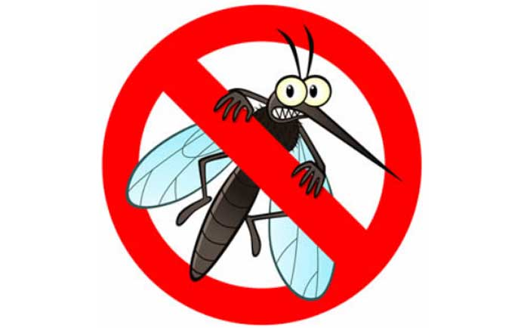
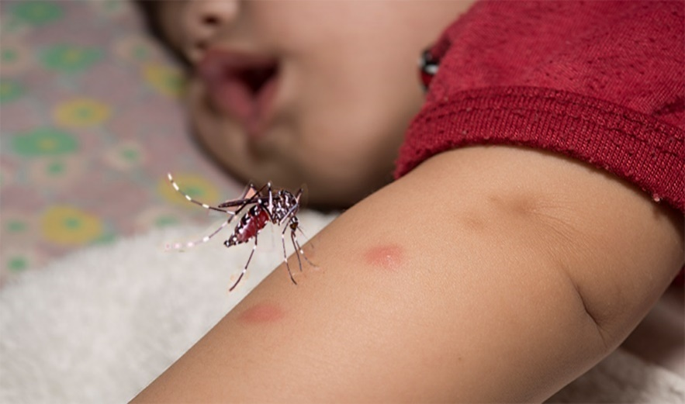
โรคไข้เลือดออก
DENGUE HEMORRHAGIC FEVER
อาจารย์ณฐกร นิลเนตร
คณะพยาบาลศาสตร์ มหาวิทยาลัยราชภัฎเพชรบุรี

Slide 2
โรคไข้เลือดเป็นโรคจากการเชื้อไวรัสเด็งกี่ (Dengue) โดยมีพาหะเป็นยุงลายตัวเมีย โรคไข้เลือดออกเป็นโรคที่น่ากลัวสำหรับหลายคน เพราะมีความอันตรายถึงขั้นเสียชีวิตได้ แต่ความจริงแล้วโรคนี้จะไม่มีความอันตรายถึงตายหากรู้ตั้งแต่เนิ่นๆ และได้รับการรักษาทัน ฉะนั้นจึงต้องสังเกตอาการเริ่มแรกให้ได้ เพื่อแยกแยะความแตกต่างของไข้หวัดใหญ่กับไข้เลือดออก

Slide 3
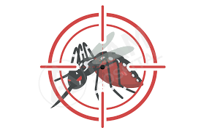
เชื้อเด็งกี่มีอยู่ 4 สายพันธุ์ ได้แก่
เดงกี-1,
เดงกี-2,
เดงกี-3
เดงกี-4
ใครที่ได้รับเชื้อไวรัสไม่ว่าจะสายพันธุ์ใดก็สามารถเป็นโรคไข้เลือดออกได้ทั้งนั้น ซึ่งมีโรคไข้เลือดออกเป็นการติดเชื้อแบบรุนแรงที่สุด หากร่างกายติดเชื้อจากสายพันธุ์ใดร่างกายจะสร้างภูมิต้านทานสายพันธุ์นั้น แปลว่าเราจะไม่ติดเชื้อจากสายพันธุ์นั้นไปตลอดชีวิต แต่จะมีโอกาสติดเชื้อจากสายพันธุ์อื่นได้ นี่จึงเป็นที่มาของ “วัคซีนโรคไข้เลือดออก”

Slide 4
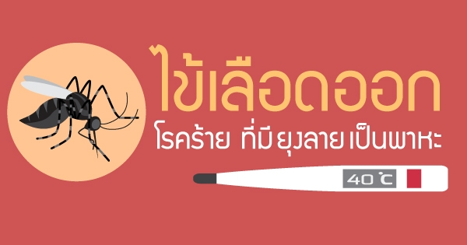
อาการและอาการแสดงของโรคไข้เลือดอก
ไข้สูงเฉียบพลัน ประมาณ 2-7 วัน
เบื่ออาหาร หน้าแดง ปวดศีรษะ ร่วมกับอาการคลื่นไส้อาเจียน และมีอาการปวดท้องร่วมด้วย
บางรายอาจมีจุดเลือดสีแดงขึ้นตามลำตัว แขน ขา อาจมีเลือดกำเดาออกหรือเลือดออกตามไรฟัน และถ่ายอุจจาระดำเนื่องจากเลือดออก และอาจทำให้เกิดอาการช็อกได้
ในรายที่ช็อกจะสังเกตได้จากอาการไข้ลดแต่ผู้ป่วยซึมลง ตัวเย้น ชีพจรเบาเร็ว หมดสติ หากรักษาไม่ทันอาจเสียชีวิตได้

Slide 5
การดำเนินโรค แบ่งเป็น 3 ระยะ
1. ระยะไข้
2. ระยะวิกฤต/Leakage/Shock
3. ระยะฟื้นตัว

Slide 6
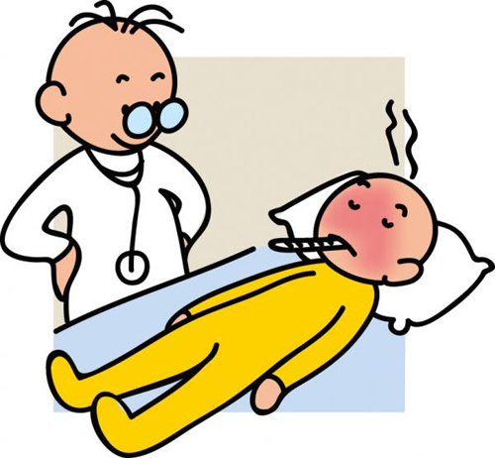
1. ระยะไข้
มีไข้สูงลอย 40 - 41 C ประมาณ 2-7 วัน
หน้าแดง(Flushed face) ไม่ไอ ไม่มีน้ำมูก
อาเจียน กินได้น้อย ซึม
ปวดศีรษะ ปวดกล้ามเนื้อ ปวดกระดูก(Break bone fever)
มีผื่นแบบ Maculopapular rash ได้
มีอาการเลือดออก เช่น มีเลือดกำเดาไหล
Hepatomegaly (พบวันที่ 3 - 4)
การทำ tourniquet test ให้ผลบวก

Slide 7
วิธีการสังเกตลักษณะของตุ่มไข้เลือดออก
การสังเกตลักษณะของตุ่มที่เกิดขึ้นว่ามาจากแมลงกัดต่อย ผลพวงจากโรคอื่น หรือเป็นตุ่มที่มาจากไข้เลือดออก ซึ่งจะมีทั้งแบบที่มีไข้ร่วมด้วยและแบบที่ไม่มีอาการไข้ บางครั้งผู้ป่วยและคนใกล้ชิดจำเป็นต้องสังเกตอาการให้ดีดังนี้

Slide 8
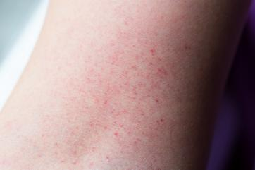
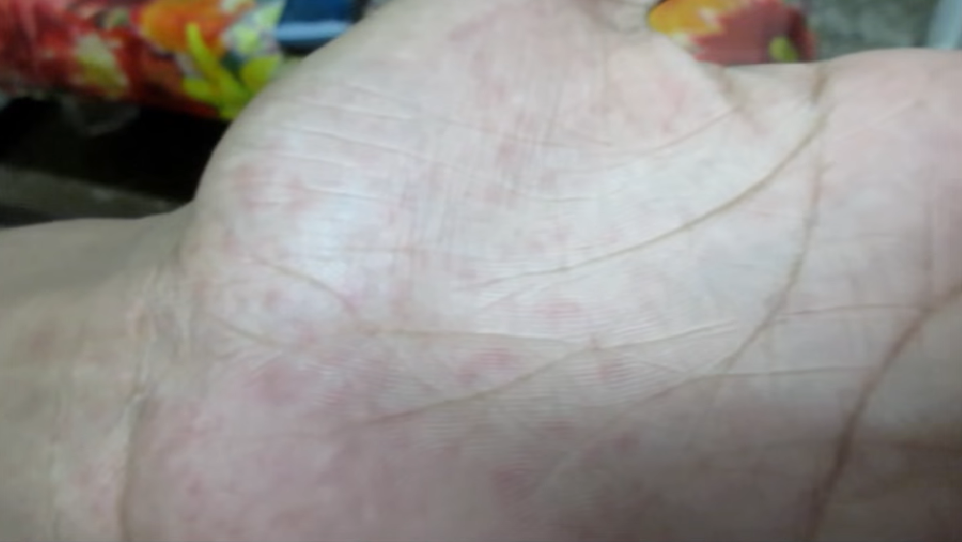
ตุ่มที่เกิดขึ้นจากไข้เลือดออก ควรสังเกตตั้งแต่อาการไข้ที่จะพบร่วมด้วย หากไข้สูงนำมาแล้ว 2-7 วัน ภายหลังจากไข้เริ่มลดลง ในระยะดังกล่าวจะปรากฏผื่นแดงขึ้นมา ผื่นเหล่านี้เมื่อขึ้นมาแล้วจัดอยู่ในระยะที่ต้องระมัดระวัง เสี่ยงต่อการเกิดภาวะช็อกได้ ลักษณะของตุ่มจะเป็นตุ่มแดง มีขนาดเล็ก กระจายไปทั่วทั้งตัว ไม่ว่าจะเป็นแขน ขา ลำตัว หรือตามใบหน้า

Slide 9
การดูแลรักษาระยะไข้
การลดไข้ : เช็ดตัวลดไข้ ร่วมกับทานยา Paracetamol เท่านั้น
อาหาร: อาหารอ่อน, ดื่ม ORS, งดอาหารสี ดำ แดง น้ำตาล
ยาอื่นๆ ใช้เท่าที่จำเป็น เช่น ยากันชัก, ยาแก้อาเจียน,
ห้ามรับประทานยากลุ่ม Steroid,NSAID (เช่น ยาแอสไพริน)
การให้สารน้ำ : ให้เมื่อขาดน้ำเท่านั้น (ไม่เกิน M/2)

Slide 10
ข้อบ่งชี้ที่ต้องรีบไปโรงพยาบาล
อ่อนเพลียมาก กินไม่ได้ หรือ อาเจียนมาก
มีเลือดออก, ปวดท้องมาก
ไข้ลด แต่อาการแย่ลง
Shock หรือ มีการเปลี่ยนแปลงของการรู้สติ
ญาติกังวลมาก, บ้านไกล, ไม่มีคนดูแลใกล้ชิด

Slide 11
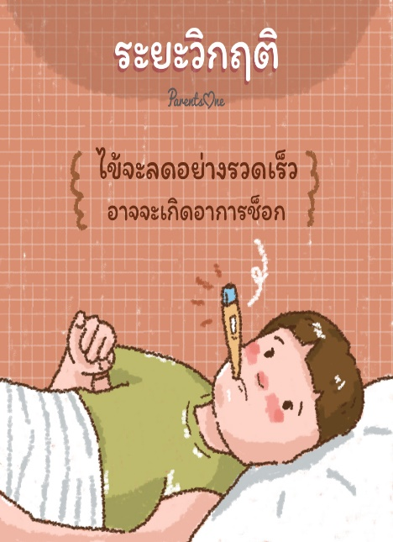
2. ระยะวิกฤต/ Leakage/ Shock
มีการรั่วของพลาสมา > 20% พบในDHF ทุกราย
ใช้เวลาประมาณ 24-48 ช.ม.
ประมาณ 1 ใน 3 ของผู้ป่วย มีอาการ SHOCK ได้
ส่วนใหญ่ Conscious ดี ยกเว้นมีอาการทางสมองร่วมด้วย
* อาการ Shock: ปวดท้องใต้ชายโครงขวา, มือเท้าเย็น,
capillary refill >2 sec. ,PP< 20 mmHg, BP<90/60 mmHg

Slide 12
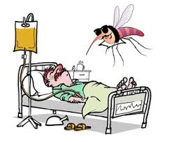
3. ระยะฟื้นตัว
อยากอาหาร
ปัสสาวะบ่อย
มี Convalescent rash อาจพบเป็น
Confluent petichial rash
ระยะนี้ใช้เวลา 2-3 วัน

Slide 13
ข้อควรปฏิบัติในระยะฟื้นตัว
หยุดการให้สารน้ำ
ระวังการมีเลือดออก ห้ามทำหัตถการรุนแรง เช่น ถอนฟัน, ฉีดยา IM ควรรออย่างน้อย 2 สัปดาห์
ถ้าผู้ป่วยยังไม่อยากอาหาร ควรแนะนำให้กิน น้ำผลไม้ หรือผลไม้นิ่ม ๆ

Slide 14
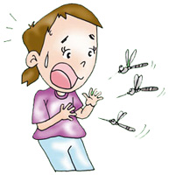
วิธีป้องกันและควบคุมไข้เลือดออก
ป้องกันยุงลายกัด ยุงลายมักจะกัดคนในเวลากลางวัน ควรนอนในมุ้งหรือติดมุ้งลวดเพื่อป้องกันยุงเข้ามาในบ้าน หลีกเลี่ยงการอยู่บริเวณมุมอับชื้น ทายากันยุงที่สกัดจากพืชธรรมชาติ
กำจัดแหล่งเพาะพันธุ์ยุงลายให้หมดไป ยุงลายจะเพาะพันธุ์ในน้ำใส ในภาชนะที่เก็บน้ำใช้ในบ้าน เช่น โอ่งน้ำ ถ้วยรองขาตู้กันมด แจกันดอกไม้ ภาชนะนอกบ้านที่มีน้ำขัง เช่น ยางรถยนต์

Slide 15
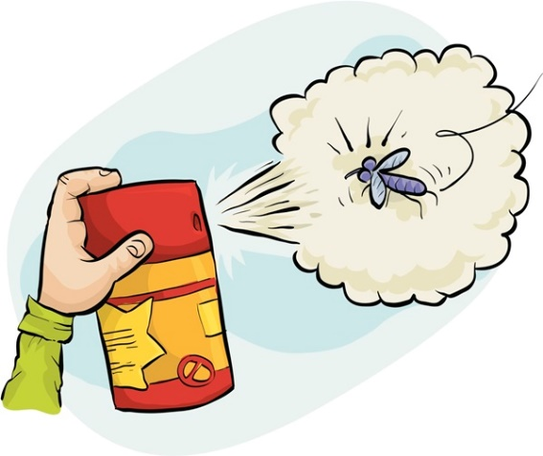
วิธีป้องกันและควบคุมไข้เลือดออก
ภาชนะที่ใช้เก็บน้ำต้องมีฝาปิดให้มิดชิด
ใช้ทรายกำจัดลูกน้ำใส่ในภาชนะขังน้ำ
ทำลายภาชนะที่ไม่จำเป็น เพราะอาจมีน้ำขังได้
ปล่อยปลากินลูกน้ำ เช่น ปลาหางนกยูงในภาชนะที่มีน้ำขังขนาดใหญ่ เช่น อ่างบัว
เปลี่ยนน้ำในภาชนะเล็ก ๆ เช่น แจกันทุก 7 วัน
ปรับปรุงสิ่งแวดล้อมในบ้านและรอบบ้านให้เป็นระเบียบ
ขัดขอบภาชนะทุกครั้งที่เปลี่ยนน้ำเพื่อทำลายไข่ยุงลาย

Slide 16
Thank You

